Slide 1


ДИЗАЙН-ПРОЕКТ
ГАПОУ «Бугульминский строительно-технический колледж»

Slide 2

ДИЗАЙН-ПРОЕКТ
ОБСЛУЖИВАНИЕ ТРАНСПОРТА
И ЛОГИСТИКА
Кузовной ремонт

Slide 3




ДИЗАЙН-ПРОЕКТ
логотипа
Кузовной ремонт

Slide 4

ТАБЛИЧКИ
ОБСЛУЖИВАНИЕ ТРАНСПОРТА И ЛОГИСТИКА

Slide 5



ДИЗАЙН-ПРОЕКТ
КОБРЕНДИНГ

Slide 6


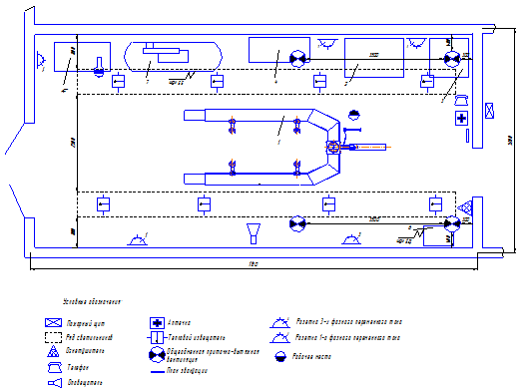

Slide 7

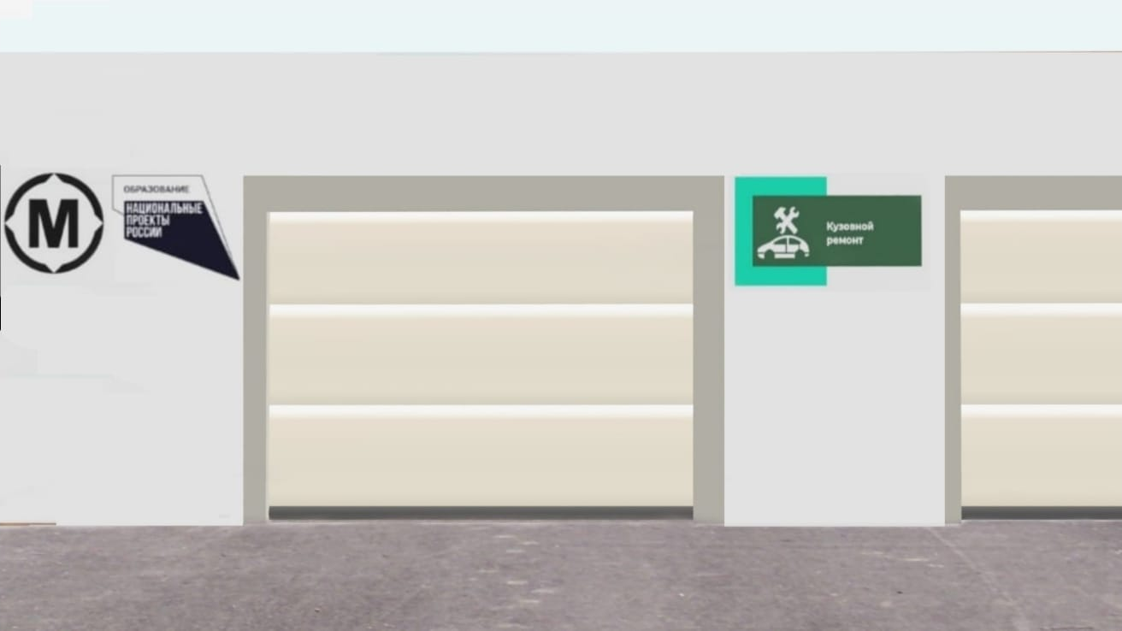

Slide 8



Slide 9


Бадретдинов Ильшат
Котдусович
Преподаватель спец. дисциплин
8-986-717-99-94 WWW.bugstk.ru

Slide 10



ДИЗАЙН-ПРОЕКТ
СУВЕНИРНАЯ ПРОДУКЦИЯ

